Slide 1
Modern Cpp Study
Item 39:Consider void futures for one-shot event communication.
마비노기 기술유닛 최동민

Slide 2
지난번에 나눈 이야기
std::async 말고도, std::packaged_task, std::promise 를 통한 비동기 작업이 가능하다.
std::async, std::packaged_task 는 std::promise 로 만들어졌다.
std::future 의 소멸자는 (일반적으로) 그냥 해제 작업만 수행한다.
std::async 로 생성된 std::future 는 과제 완료 시까지 join 된다.

Slide 3
오늘 할 이야기
단발성 사건을 전달하는 방법
std::condition_variable 와 winapi Event
busy waiting
std::promise<void> + std::future<void>

Slide 4
여기 던전 생성 스레드가 있습니다.
MT
DT

Slide 5
원하는 동작
MT
DT
던전 생성 준비
던전 생성 요청
~다른일~
던전 생성
던전 생성 완료

Slide 6
이건 어떻게?
MT
DT
던전 생성 준비
던전 생성 요청
~다른일~
던전 생성
던전 생성 완료

Slide 7
winapi 의 통지 방식
// 전역
HANDLE evt = CreateEvent( NULL, true, false, NULL);
// Thread1
SetEvent(evt);
// Thread2
// SetEvent() 전까지 슬립
WaitForSingleObject(evt, INFINITE);
던전 생성 요청

Slide 8
c++의 통지 방식
// 전역
std::condition_variable cv;
std::mutex m;
// Thread1
cv.notify_one();
// Thread2
// notify_one() 전까지 슬립
std::unique_lock<std::mutex> lk(m);
cv.wait(lk);
던전 생성 요청

Slide 9
c++ 방식에서는 왜 lock..?
Linux 조건 변수
pthread_cond_signal(&cnd);
thread safe 하지 않음
c++은 표준 - Linux 의 동작방식을 존중해야 함
windows 에서는 필요 없더라도, 인터페이스에 반영

Slide 10
프리징 (Hang) 위험
// Thread1
cv.notify_one();
// Thread2
// notify_one() 전까지 슬립
std::unique_lock<std::mutex> lk(m);
cv.wait(lk); // Hang
지나갑니다~
던전 생성 요청

Slide 11

한가지 더 주의할 점!

Slide 12
가짜 기상(spurious wakeup)
// Thread1
cv.notify_one();
// Thread2
// notify_one() 전까지 슬립
std::unique_lock<std::mutex> lk(m);
cv.wait(lk);
던전 생성 요청
// Thread2
cv2.notify_one();
메세지 처리 요청

Slide 13
왜 이런일이..?
Linux conditional variable 의 구현상의 문제
windows Event 에서는 이러한 문제 없음
Event 로 구현된 windows의 std::condition_variable 에도 문제 없음
c++은 표준 - Linux 의 동작방식을 존중해야 함(2)
windows 에서는 필요 없더라도, 이 역시 인터페이스에 반영
https://www.youtube.com/watch?v=5R9u16q4IcI

Slide 14
"Hang & 가짜 기상" 방지
// 전역
std::condition_variable cv;
std::mutex m;
bool flag = false;
// Thread1
{
std::lock_guard<std::mutex> g(m);
flag = true;
}
cv.notify_one();
// Thread2
// notify_one() 전까지 슬립
std::unique_lock<std::mutex> lk(m);
cv.wait(lk, []{ return flag; });

Slide 15
std::condition_variable 의 단점
코드가 너무 더럽다
이해하기 힘들다
차라리 windows 에서는 Event를 쓰겠어!
Event 도 남용하면 성능이슈가 있음에 주의

Slide 16
대안 - 바쁜 대기
// 전역
std::atomic<bool> flag(false);
// Thread1
flag = true;
// Thread2
while(!flag);

Slide 17
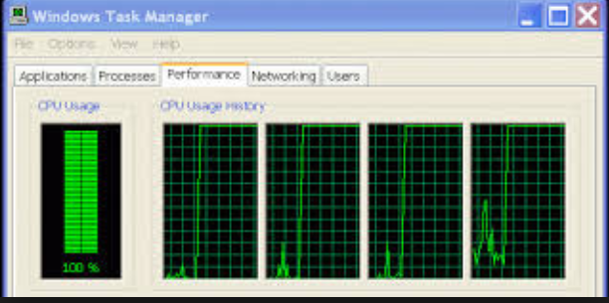
바쁜 대기의 단점

Slide 18
좀 덜 바쁜 대기
// 전역
std::atomic<bool> flag(false);
// Thread1
flag = true;
// Thread2
while(!flag)
Sleep(1);

Slide 19
좀 덜 바쁜 대기의 단점
컨텍스트 스위칭 비용 발생
상황에 따라 어떤 방식이 더 좋은지 테스트 필요
CPU 사용률이 문제일 땐 "Sleep"
반응성이 문제일 땐 "Busy Wait"

Slide 20
좀 더 깔끔한 방법 없을까?
코드도 예쁘고...
바쁜대기도 아닌...

Slide 21

책에서 제시한 방법
"단발성 이벤트 노티에는 std::future<void> 를 사용해라!"
std::promise
std::future

Slide 22
다시보는 future - promise
promise<int> pr;
auto fut = pr.get_future();
auto func = [pr = move(pr)]() mutable {
pr.set_value(30);
};
thread t(move(func));
cout << fut.get() << endl;

Slide 23
다시보는 future - promise
promise<int> pr;
auto fut = pr.get_future();
auto func = [pr = move(pr)]() mutable {
pr.set_value(30);
};
thread t(move(func));
cout << fut.get() << endl;

Slide 24
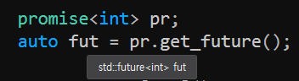
다시보는 future - promise

Slide 25
만약에 T 가 void 라면..?
딱히 전달해야 할 값은 없고,
set_value() 를 호출 했는지 안했는지만 알 수 있다면?
조건변수랑 똑같이 사용할 수 있지 않을까?

Slide 26
std::future<void> 객체의 활용
// 전역
std::promise<void> p;
// Thread1
p.set_value();
// Thread2
p.get_future().wait();

Slide 27
std::future<void> 방식의 단점
"단발성" 이벤트에만 적용 가능하다
그러나 "단발성" 이벤트로 충분한 경우가 많다 - 는 저자의 설명
(_Get_only_once 플래그는 뭐였지..?)

Slide 28
std::future<void> 응용 코드
std::promise<void> p;
void react();
void detect()
{
std::thread t([] {
p.get_future().wait();
react();
});
//…
p.set_value();
t.join();
}

Slide 29
37장 RAII 적용
std::promise<void> p;
void react();
void detect()
{
void detect() {
ThreadRAII tr(
std::thread([]
{
p.get_future().wait();
react();
}),
ThreadRAII::DtorAction::join);
//…
p.set_value();
//…
}

Slide 30
37장 RAII 적용 - 위험성
std::promise<void> p;
void react();
void detect()
{
void detect() {
ThreadRAII tr(
std::thread([]
{
p.get_future().wait();
react();
}),
ThreadRAII::DtorAction::join);
// Exception!
p.set_value();
//…
}

Slide 31
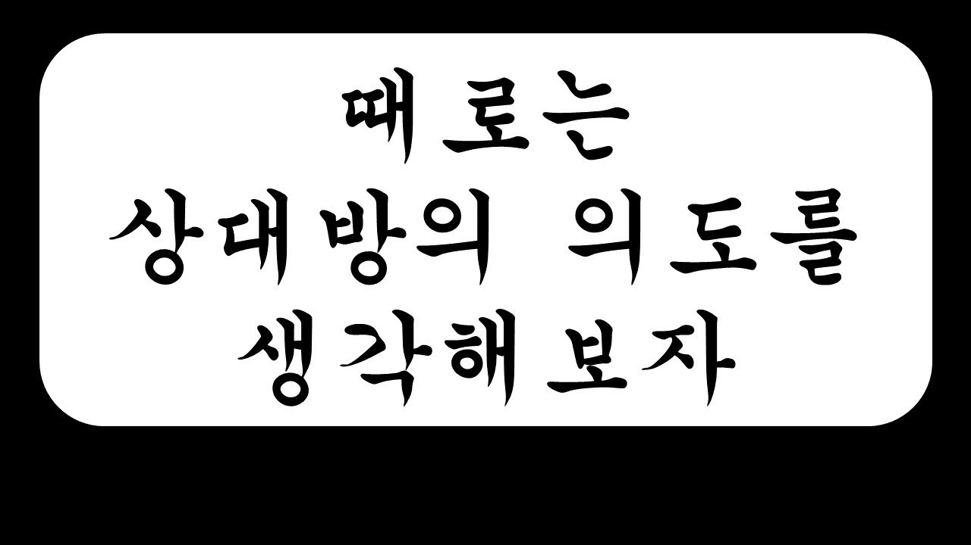
해결책은..

Slide 32
std::shared_future<void> - 다중 시그널
void detect()
{
auto sf = p.get_future().share();
std::vector<std::thread> vt;
for (int i = 0; i < threadsToRun; ++i) {
vt.emplace_back([sf] {
sf.wait();
react();
});
}
//…
p.set_value();
//…
for (auto& t : vt) {
t.join();
}
}

Slide 33
std::shared_future<void> - 다중 시그널
간단한 응용으로 여러 스레드를 한 번에 깨울 수 있음
스레드 별 준비작업 + 동시 시작해야하는 병렬 작업에 유용
중요한 것은 std::shared_future<void>를 통해 간단하게 구현이 되었다는 점!

Slide 34
정리
std::condition_variable 은
windows 에서는 Event Object 로 구현되었고
linux 에서는 조건 변수로 구현되었다.
Linux 환경에서 조건 변수는 가짜 기상이 발생할 수 있으므로 주의.
busy waiting 은 CPU 를 많이 소모하므로 지양하자
std::promise<void> + std::future<void>로 단발성 시그널이 가능.

Slide 35
Reference
https://www.youtube.com/watch?v=5R9u16q4IcI

